Slide 1
Zrkadlový háj 15. 11. 2013
Každodenná sociológia
Zuzana Kusá
Sociologický ústav SAV

Slide 2
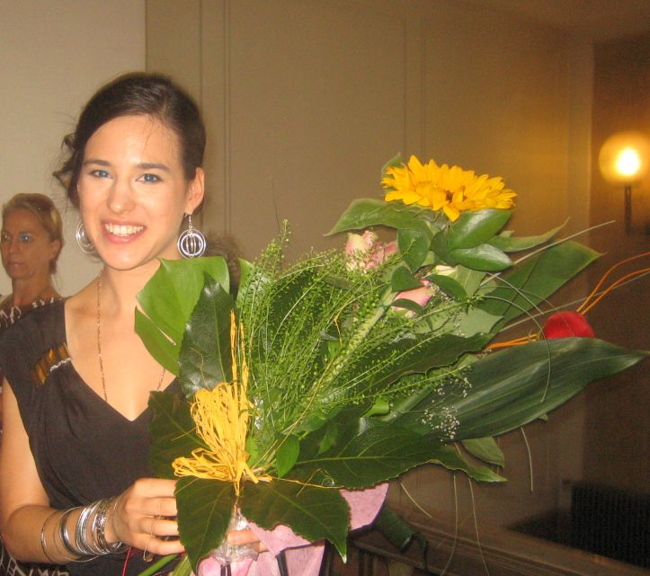
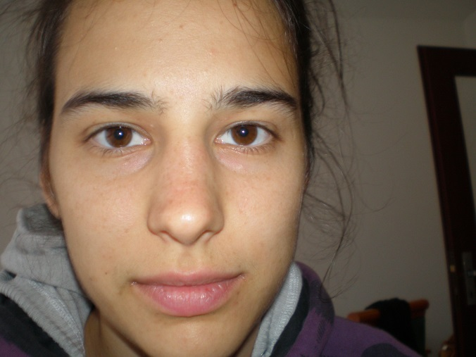
Kto sú tí druhí a kto sme my?
Susedstvo
zaváži

Slide 3
Hráme všetci divadlo?
Môžeme si v ňom slobodne vybrať úlohu?
Môžeme všetci byť, čím chceme?
Môžeme byť tým, čím chceme, navzdory ostatným?
Rekvizity (zdroje)
členstvá
skupinová podpora
žiak
Petržalčan
hokejista
beatboxer
syn

Slide 4
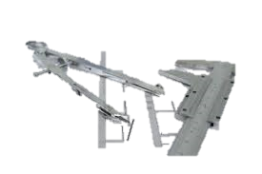
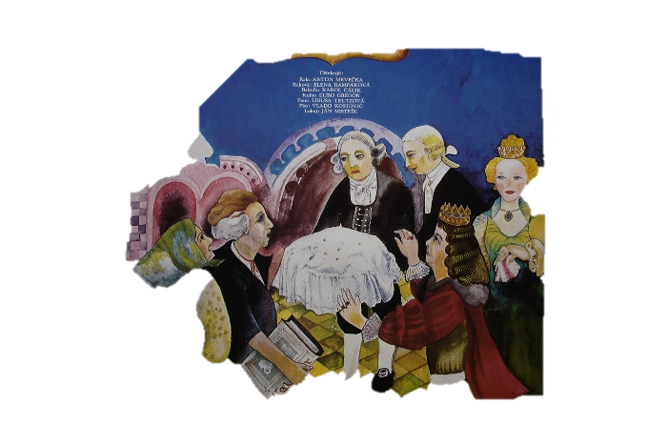
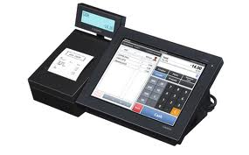
Rekvizity identity
?
Sedliakovi stačila kniha, aby ho považovali za proroka

Slide 5
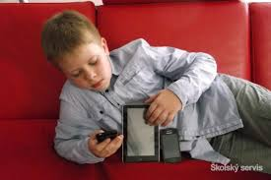
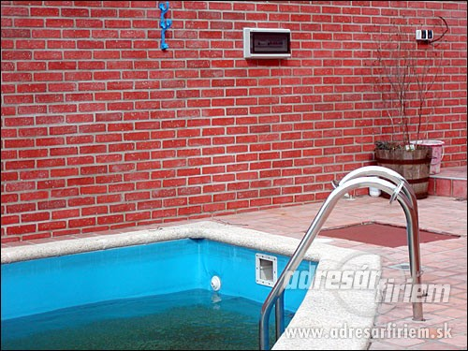
Aby sme boli niekým, potrebujeme (?)

Slide 6
Podiel slovenskej, maďarskej a rómskej národnosti žiakov, ktorí si myslia:
Nie všetko si môžeme vybrať
© Sociologický ústav SAV 2010

Slide 7
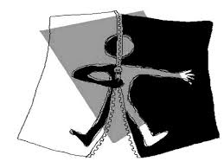
Viditeľne iní
Jeho mama myslela,
že neviem po maďarsky a
kričala naňho z okna:
„Nehraj sa s tým Rómom“ (Patrik)
„A proste na mňa nepovedia, že som Rómka. A keď sme v kuchyni na praxi, ja môžem krájať, baliť palacinky, ale tých dvoch (tmavých Rómov) proste nedajú k hrncom, alebo potravinám, ale im povedia, že toto je špinavé, toto ešte utri, tu sa rozliala mláka a tak. To je taká ako keby upratovacia služba, že ich nedajú k hrncom, ako nás“ (Ľubka)
„Je to nepríjemné, to pokrikovanie...napríklad, keď ide okolo rómske dievča, začnú: „Cigánka ide, pozrite sa na ňu, cigánka.“ Ale keď ide biele dievča je to normálne, nik sa nestará.“ (Laura)

Slide 8
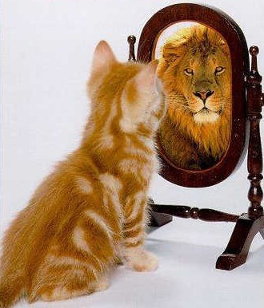
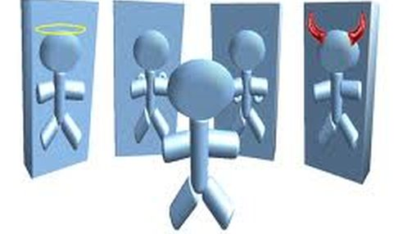
Sebaúcta a skupinová podpora
Zrkadlové Ja – ako ma vidí
mama
mladší brat
spolužiak
susedka

Slide 9
Čo ľudí drží pohromade?
Pravidlá
Strach
Bezpečie
Vzájomné výhody a podpora
Úcta
Dôvera
Hranice medzi nami a nimi

Slide 10
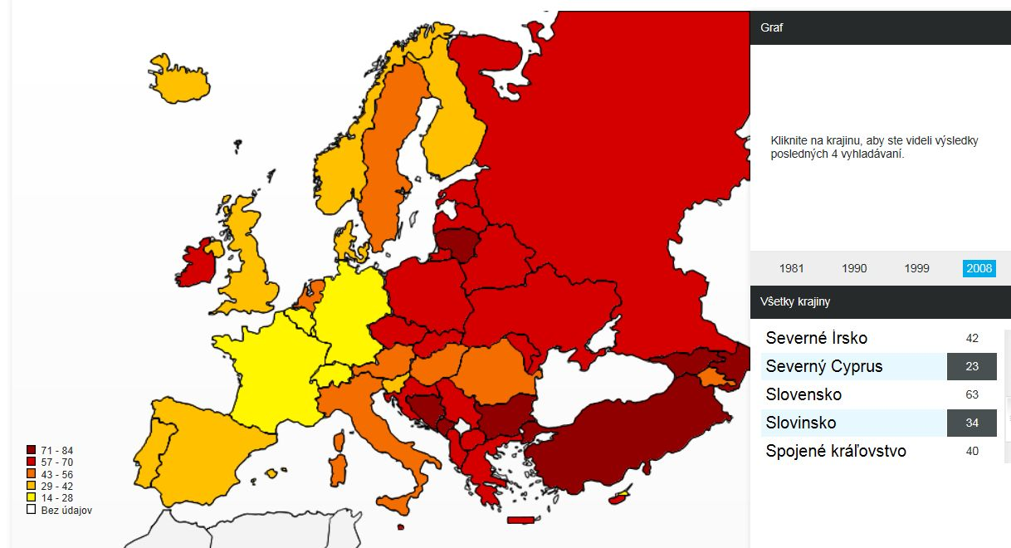
Podiel tých, čo nechcú mať za susedov ľudí, ktorí boli trestaní
Počet vlámaní do bytov za deň:
Dánsko: 122
Fínsko: 17,7
Írsko: 15
Nórsko: 20
Slovensko: 5
© Výskum európskych hodnôt

Slide 11
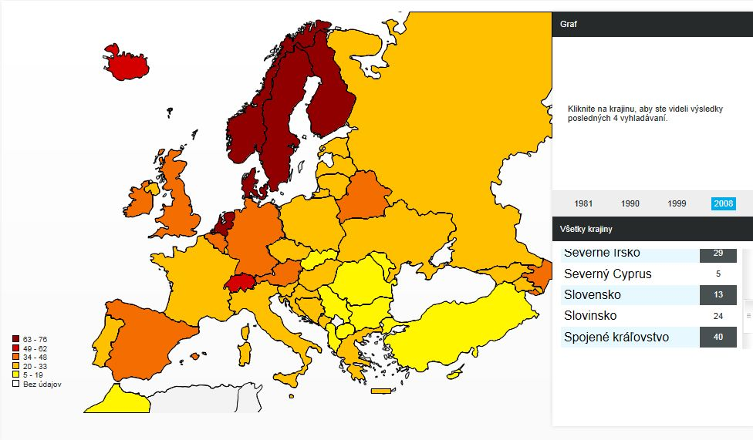
Podiel tých, ktorí si myslia, že vo všeobecnosti ľuďom možno dôverovať (v %)
© Výskum európskych hodnôt

Slide 12
Záverečné otázky
Prečo si na Slovensku tak málo dôverujeme?
Máme horšie skúsenosti ako iní?
Sme rozumnejší ako iní?
Veríme sami sebe menej ako iní?
Dôverujú deti viac ako dospelí?
Kde sa žije lepšie – medzi dôverujúcimi alebo medzi opatrnými?
http://www.atlasofeuropeanvalues.eu/new/home.php?lang=sk

Slide 13
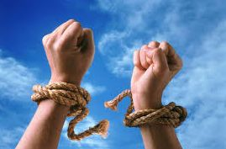
Koniec!
zuza.kusa@savba.sk

